Slide 1
Предсказание цены на жилье в городе Москва

Slide 2
Актуальность темы и
практическая значимость
Выбор темы работы обусловлен вполне конкретной задачей актуальной для бизнеса - созданием сервиса, который по заданным координатам новостройки и оговоренному перечню параметров (класс жилья, материалы стен, этажность) будет предсказывать среднее значение квадратного метра в этом жилье.

Slide 3
Цели
погрузиться в тему задачи
понять какие нюансы встречаются на этапе очистки данных и генерации новых признаков
изучить какие признаки лучше использовать при решении подобных задач
построить ряд моделей и провести их валидацию
реализовать MVP

Slide 4


Содержание работы
Соревнование
MVP

Slide 5

Соревнование
Kaggle
Выбрал соревнование Sber Russian housing market. В рамках соревнования:
провел очистку данных и добавил новые признаки
несколько моделей для предсказания цены квартиры:
Наивная модель, предсказывающая цену квартиры по району и расстоянию до ближайшего метро
Модель градиентного бустинга с помощью CatBoost
Ансамбли моделей c помощью CatBoost и LightAutoML
разобрал несколько решений, в том числе 1st place solution

Slide 6
Соревнование
Kaggle
Особенности:
Очень “грязные” данные, в том числе и для сабмита:
присутствуют много пропусков, в том числе и для очень важных, например площадь квартиры.
присутствуют некорректные данные, например площадь кухни больше общей площади или этаж выше максимального этажа здания
присутствуют кейсы с некорректной целевой переменной
Данные для рынка новостроек и вторички сильно отличаются. В некоторых случаях актуально строить отдельные модели для обоих рынков.
Для валидации моих экспериментов обработки данных и построения моделей использовал Leaderboard. Чтобы продвинуться в Leaderboard необходимо использовать различные ансамбли моделей и предсказывать на неполных и не всегда корректных данных, в том числе добиваясь не всегда корректной оценки стоимости жилья. Это противоречит изначальной задачи.

Slide 7

MVP
Features
X_features
RabbitMQ
X_features
Model
y_ture
y_predict
y_true
y_pred
Metrics
metric
Logs.txt

Slide 8
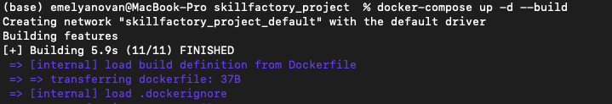
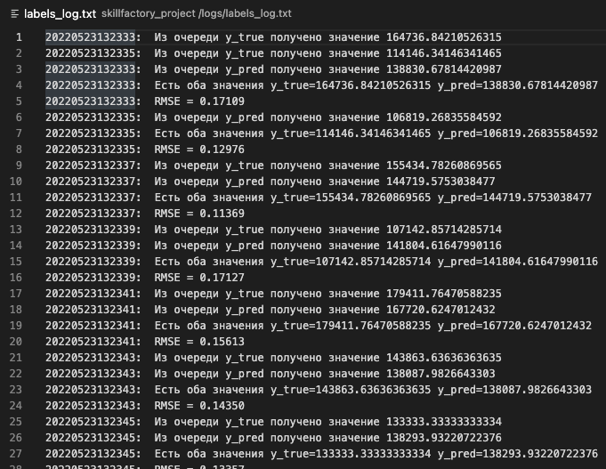
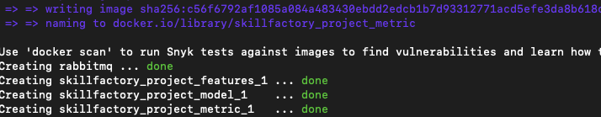
MVP
Реализовано с помощью Docker-compose + RabbitMQ в виде консольного приложения

Slide 9
Полученные результаты
В рамках проекта погрузился в тему проекта и выполнил предобработку данных.
Были подготовлены несколько моделей для предсказания цены квартиры:
Наивная модель, предсказывающая цену квартиры по району и расстоянию до ближайшего метро
Модель градиентного бустинга с помощью CatBoost
Ансамбли моделей c помощью CatBoost и LightAutoML
Реализовал модель в виде консольного приложения с помощью docker

Slide 10
Выводы
Необходимо очень аккуратно подходить к очистке данных в зависимости от поставленной задачи. В том числе и к оценке корректности целевой переменной.
Необходимо различать рынок новостроек и вторичного жилья.
Предсказывать лучше не цену квартиры, а цену квадратного метра.
Желательно внести признак, отвечающий за определение геопозиции - например район + расстояние до метро.
Желательно добавлять комбинации признаков, например зная этаж и общую этажность здания, добавить их отношение.
Необходимо аккуратно выбору энкодеров для категориальных признаков для различных моделей.

Slide 11
Дополнительные материалы
Соревнование на Kaggle - https://www.kaggle.com/competitions/sberbank-russian-housing-market/overview
Ссылка на мой ноутбук в Kaggle - https://www.kaggle.com/code/aleksandremelyanov/sber-russian-housing-market-emelyanovan
Ссылка на мой ноутбук на GitHub - https://github.com/EmlAldr/SkillFactory/tree/master/graduation%20project

